Slide 1
Правове забезпечення господарської діяльності для напрямів підготовки «Електромеханіка», «Елекротехніка та електротехнології»
Сертифікатна програма кафедри правового забезпечення господарської діяльності

Slide 2
Право – це: 1) потужний захисний механізм, знання якого допомагають попередити посягання на свої законні права. 2) потужний механізм регулювання відносин, знання якого створюють можливість розвитку професійної діяльності особистості.

Slide 3
Сертифікатна програма «Правове забезпечення господарської діяльності» включає вивчення таких дисциплін:
Цивільне право
Господарське право
Договірне право

Slide 4
Цивільне право:
Регулює такі правовідносини:
Дає відповіді на такі питання:
Які цивільні права та обов'язки є у кожної людини?
Як правильно реалізовувати своє право власності та права на чужі речі?
Як захистити свої права?
Як не нашкодити собі, укладаючи різні види договорів?
Що робити, якщо порушені ваші права у недоговірних відносинах?
Що таке спадкування?

Slide 5
Вивчення правових основ цивільного права є необхідним і важливим не тільки для студентів-юристів, але і для студентів інших спеціальностей, що зумовлено постійною участю усіх осіб, не залежно від професійної підготовки у цивільно-правових відносинах

Slide 6
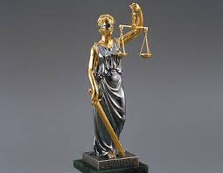
В курсі цивільного права розглядатимуться три основні змістовні модулі, що розкривають зміст цивільних правовідносин:
Загальні положення цивільного права;
Майнові та немайнові права;
Захист цивільних прав.
Вивчення запропонованих тем дозволить студентам легко орієнтуватись у вирішенні
різних життєвих ситуацій.

Slide 7
Орієнтація в господарському законодавстві – ключ до успішного майбутнього.
На жаль, багато людей сьогодні навіть не сподіваються що в їхніх руках є потужний засіб вирішення проблем, яким не так важко користуватися, як може здаватися.
В період становлення ринкової економіки кожен учасник ринкових правовідносин
повинен бути знайомим із
законодавством.
Знати усе неможливо, але важливо знати де шукати.

Slide 8
Господарське право
Одна із найбільш важливих галузей права, що виражається у сукупності правових норм, які регулюють суспільні відносини, які виникають у процесі реалізації конституційного права на підприємницьку діяльність.

Slide 9
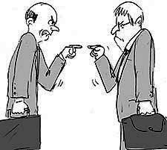
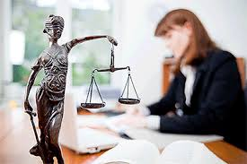
Господарське право дає відповідь на такі важливі для організації професійного життя питання:
Як можна захистити власні інтереси?
Як відкрити власну справу?
Як зорієнтуватися в стрімкому
потоці правової інформації?
Як обрати правові норми,
які слід застосувати?

Slide 10
Дисципліна «Господарське право» включає такі змістовні модулі:
Загальні засади господарського законодавства;
Особливості правового регулювання різних видів господарських правовідносин, зокрема тих, що опосередковують здійснення підприємницької діяльності з надання послуг у сфері електроенергетики.

Slide 11
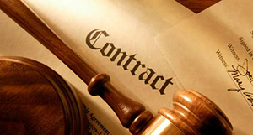
Договірне право є сукупністю норм, які регулюють відносини, що виникають на стадії укладення договору та стадії виконання договору, й відповідно встановлюють:
принципи договірних відносин;
правила та порядок укладення договорів;
права та обов’язки сторін;
порядок виконання договірних зобов’язань;
правові наслідки неналежного виконання (невиконання) договірних зобов’язань та способи захисту порушених прав сторін договору.
Метою вивчення дисципліни є набуття студентами знань про правові аспекти укладення та виконання договорів, зокрема договорів щодо надання послуг в тому числі у сфері електроенергетики та правові засади застосування заходів відповідальності за невиконання або неналежне виконання зобов'язань

Slide 12
ДОГОВІР – ЦЕ УНІВЕРСАЛЬНА ПРАВОВА КОНСТРУКЦІЯ.
Договори укладаються:
у сфері ведення господарської діяльності;
у зовнішньоекономічних відносинах;
для регулювання цивільних правовідносин, що виникають у щоденному житті;
для регулювання правовідносин у сфері надання різних видів послуг тощо.

Slide 13
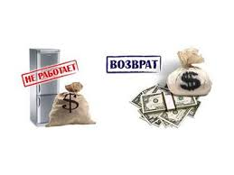
Вивчення «Договірного права» дає відповіді на такі питання:
Як попередити зловживання правами контрагентом під час укладення договору?
Як забезпечити виконання зобов'язань контрагентом?
Яка міра відповідальності настане за невиконання або неналежне виконання своїх договірних зобов'язань?
Як правильно читати договір?

Slide 14
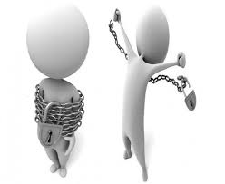
Дисципліна «Договірне право» включає такі змістовні модулі:
Основні засади господарського договірного права;
Договори в сфері господарювання.
Вивчення тем, що входять до запропонованих модулів дозволить студентам самостійно укладати договори, захищати свої права та ефективно вести свою підприємницьку діяльність, що опосередкована договорами.

Slide 15
Результатом вивчення комплексу дисциплін: «Цивільне право», «Господарське право», «Договірне право», що входять до програми «Правове забезпечення господарської діяльності» є:
Вміння використовувати нормативно-правові акти, що регулюють комплекс правовідносин;
Опанування теоретичними знаннями щодо основних понять та інститутів цивільного, господарського та договрного права.
Здатність розробляти правові документи, що опосередковують договірні відносини ;
Уміння розробляти правові документи, що опосередковують господарські відносини (статут, інші локальні нормативні акти);
Можливість самостійно розв’язувати проблеми, що виникають в процесі застосування законодавства, яке регулює господарські відносини;
Здатність використовувати акти законодавства та теоретичні праці за правовою тематикою;
Вміння юридично правильно кваліфікувати факти, події і обставини, які створюють загрозу економічній безпеці, застосовувати норми матеріального права.

Slide 16
Методи навчання спрямовані на:
Аналіз нормативно-правових актів та вміння їх
системно застосувати в процесі
вивчення запропонованих питань;
Розвиток критичного мислення та
вміння оперативно приймати рішення для
захисту бізнесу в процесі розгляду практичних
проблем, що виникають в сфері
господарювання;
Становлення ділової активності під час
проведення ділових ігор;
Розвиток усного мовлення у ході
дискусій в процесі вирішення
задач, побудованих на реальних
життєвих ситуаціях.

Slide 17
Бажаємо успіхів!

